Slide 1
Název školy: Střední průmyslová škola, Ostrava - Vítkovice, příspěvková organizace
Autor: Mgr. Lenka Hrušková
Datum: 19. 5. 2012
Název: VY_ 32 _INOVACE _5.2.15
Číslo projektu: CZ.1.07/1.5.00/34.0125
Téma: Rysy české, evropské poezie a prózy 20. a30. let 20. století
(Jaroslav Seifert)
Anotace: Prezentace slouží k zopakování probraného učiva. Studenti si písemně i ústně procvičí poznatky o nositeli Nobelovy ceny za literaturu Jaroslavu Seifertovi.

Slide 2
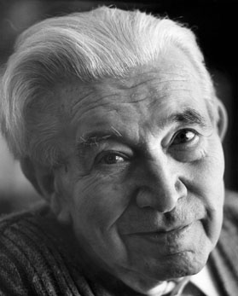
Jaroslav Seifert 1901 - 1986

Slide 3
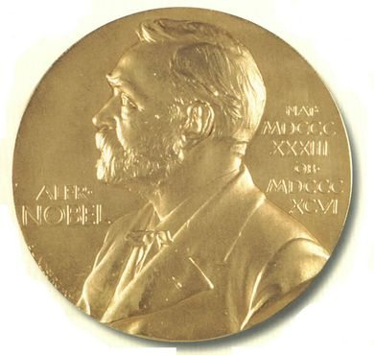
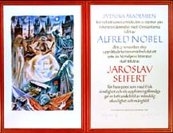
Životopisný přehled:
Český básník, prozaik, novinář, překladatel.
Nositel Nobelovy cena za literaturu.

Slide 4
Životopisný přehled:
Narodil se a dětství prožil v Praze na Žizkově.
Vstoupil do řad KSČ, ale v roce 1929 byl spolu
s dalšími 6 spisovateli vyloučen – kritizoval bolševizaci strany a Gottwaldovo vedení.
V počátcích tvorby ovlivněn soudobými uměleckými směry – proletářskou poezií, poetismem.
Po roce 1948 a hlavně 1968 nucen několikrát se odmlčet – zákaz tvorby. O získání Nobelovy ceny jen krátká zpráva v denním tisku.

Slide 5

Dílo:
1. fáze – proletářská poezie: sbírky básní Samá láska, Město v slzách.
2. fáze – vliv poetismu:
sbírky básní
Na vlnách TSF,
Slavík zpívá špatně.

Slide 6
Dílo:
3. fáze – 30. léta 20. stol.: intimní lyrika- básnické sbírky Jablko z klína, Ruce Venušiny.
Reakce na Mnichovskou dohodu – sbírka básní Zhasněte světla.
4. fáze – doba okupace – připomínka slavných osobností a krás české země – podpora vlastenectví a povzbuzení národní hrdosti:
sbírky básní Vějíř paní Boženy Němcové, Světlem oděná, Kamenný most.

Slide 7

Dílo:
5. fáze – 50. a 60. léta 20. stol.:
Přílba hlíny – básně reagující na okupaci.
Šel malíř chudě do světa
– básně inspirovány
tvorbou Mikoláše Alše.
Píseň o Viktorce –
osudy Boženy Němcové
v paralele s hrdinkou
románu Babička.
Maminka – sbírka
synovské lásky, vzpomínky na domov.

Slide 8
Dílo:
6. fáze tvorby – 60. léta 20. století:
reflexivní lyrika, nerýmovaný verš, rytmizovaná próza, osobní vyznání, pocity úzkosti z totalitní moci, vliv existencialismu – básnické sbírky Koncert na ostrově, Halleyova kometa, Odlévání zvonů.
7. fáze tvorby – 70. a 80. léta 20. století:
- zákaz činnosti – protest proti vstupu vojsk Varšavské smlouvy, podpis Charty 77 – publikace v samizdatu – bilance života, kritika komunismu – sbírky Morový sloup, Býti básníkem.
Kniha vzpomínek – Všecky krásy světa.

Slide 9


Ukázka z tvorby:

Slide 10
Vypracovala Mgr. Lenka Hrušková
Seznam zdrojů:
http://commons.wikimedia.org/wiki/ [cit.2012-05-19]
KUDĚLKA, Viktor. Malý labyrint literatury. 1. vyd. Praha. Albatros, 1983.
HAVEL, Rudolf a Jiří OPELÍK. Slovník českých spisovatelů.
1. vyd. Praha. Českosl. spisovatel,1964.

